Slide 1
Модели авторегрессии скользящего среднего

Slide 2
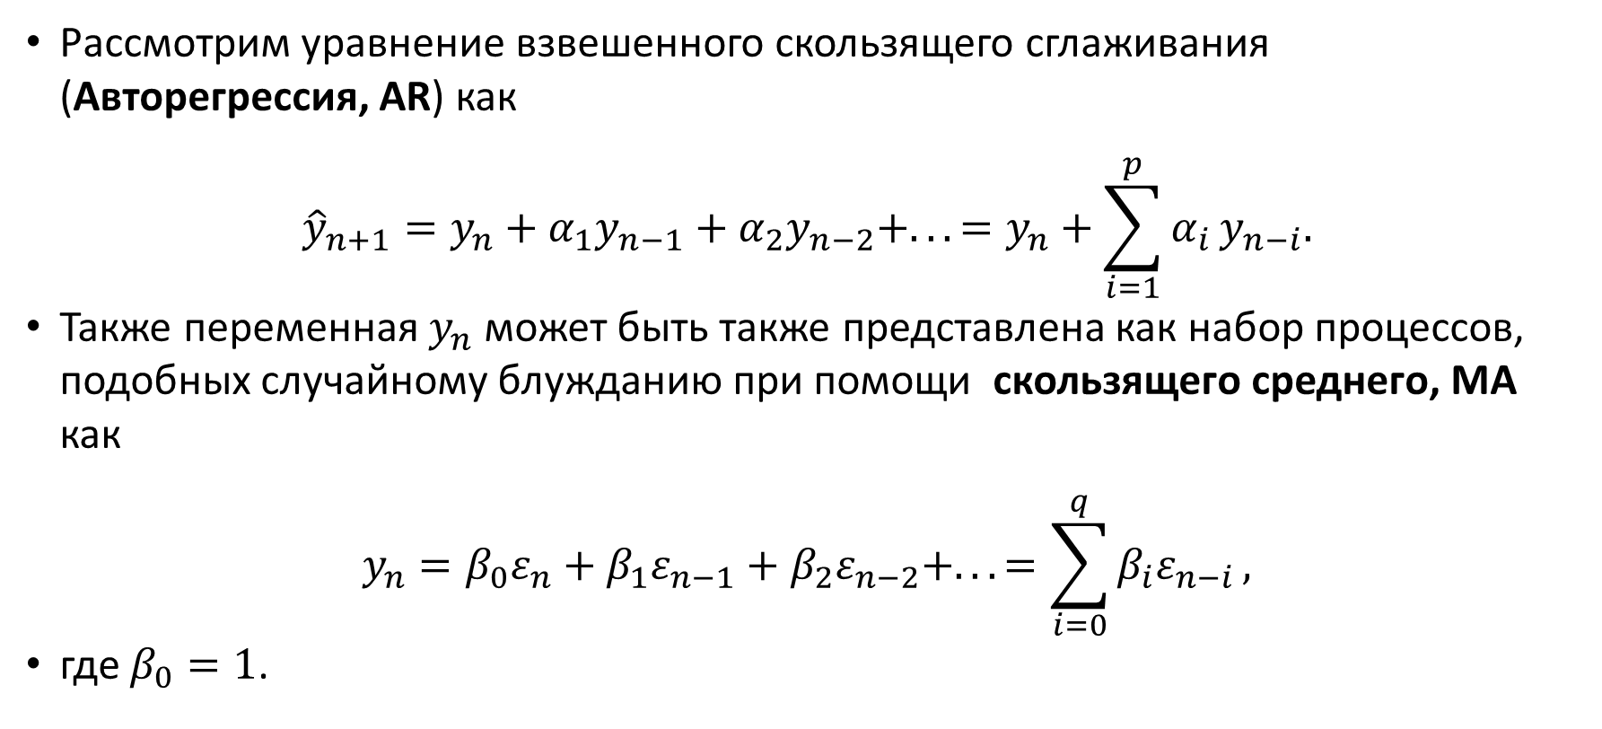
Модели авторегресси - скользящего среднего (ARMA)
Рассмотрим уравнение взвешенного скользящего сглаживания (Авторегрессия, АR) как
$${\hat{y}}_{n+1}=y_{n}+α_{1}y_{n−1}+α_{2}y_{n−2}+...=y_{n}+\sum_{i=1}^{p}{α_{i}}y_{n−i}.$$
Также переменная $y_{n}$ может быть также представлена как набор процессов, подобных случайному блужданию при помощи скользящего среднего, ​​MA как
$$y_{n}=β_{0}ε_{n}+β_{1}ε_{n−1}+β_{2}ε_{n−2}+...=\sum_{i=0}^{q}{β_{i}ε_{n−i}},$$
где $β_{0}=1$.

Slide 3
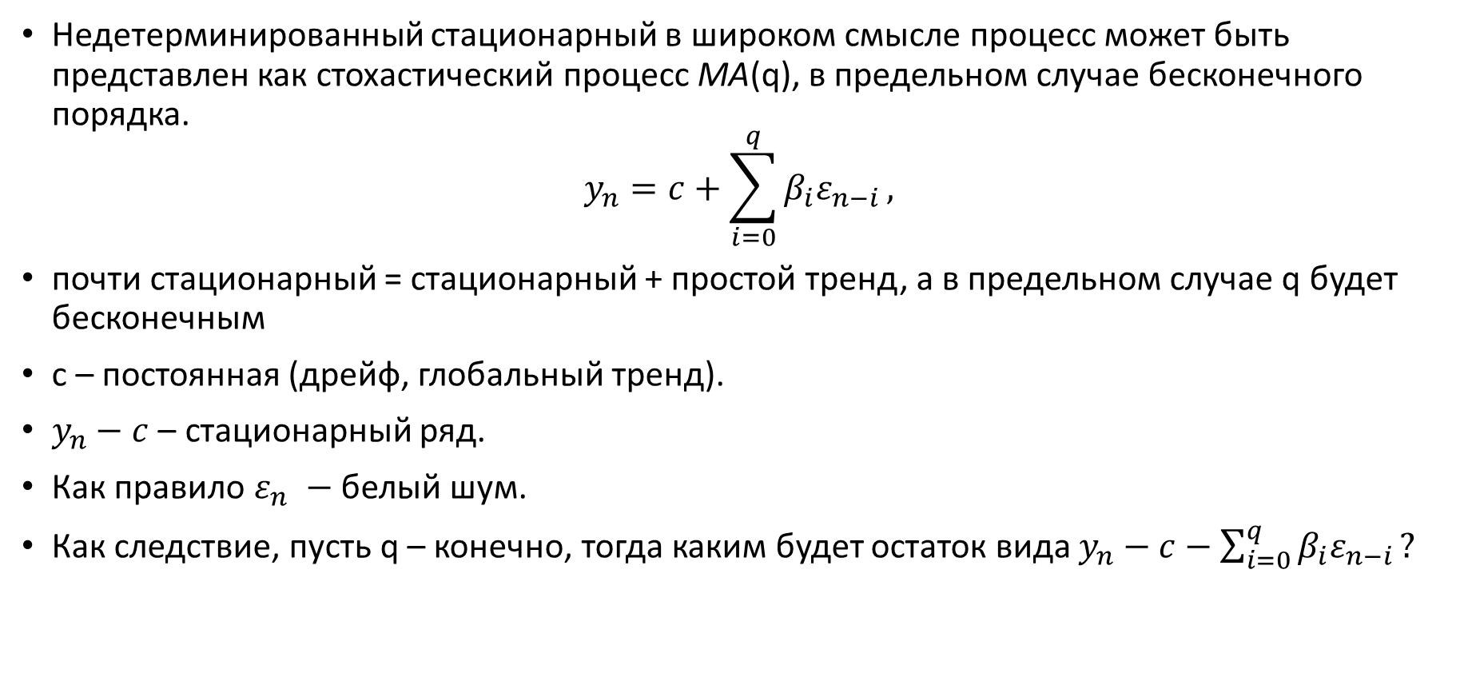
Теорема Вольда
Недетерминированный стационарный в широком смысле процесс может быть представлен как стохастический процесс МА(q), в предельном случае бесконечного порядка.
$$y_{n}=c+\sum_{i=0}^{q}{β_{i}ε_{n−i}},$$
почти стационарный = стационарный + простой тренд, а в предельном случае q будет бесконечным
с – постоянная (дрейф, глобальный тренд).
$y_{n}−c$ – стационарный ряд.
Как правило $ε_{n} −$белый шум.
Как следствие, пусть q – конечно, тогда каким будет остаток вида $y_{n}−c−\sum_{i=0}^{q}{β_{i}ε_{n−i}}?$

Slide 4
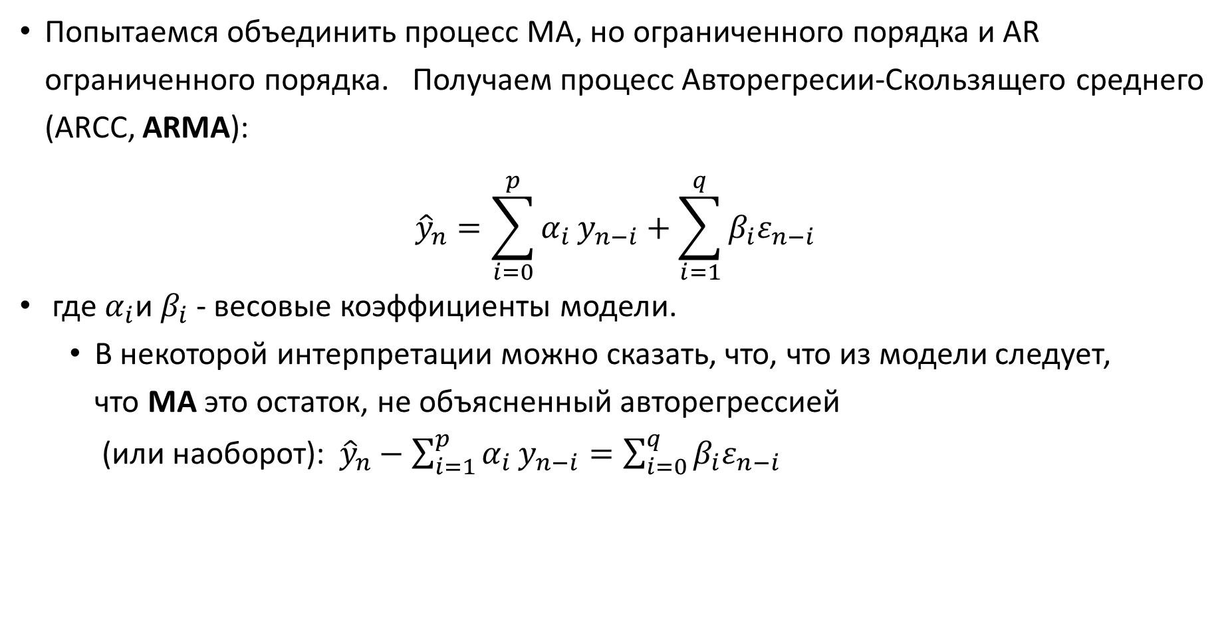
Модели авторегресси - скользящего среднего (ARMA)
Попытаемся объединить процесс MA, но ограниченного порядка и AR ограниченного порядка. Получаем процесс Авторегресии-Скользящего среднего (ARCC, ARMA):
$${\hat{y}}_{n}=\sum_{i=0}^{p}{α_{i}}y_{n−i}+\sum_{i=1}^{q}{β_{i}ε_{n−i}}$$
где $α_{i}$и$β_{i}$ - весовые коэффициенты модели.
В некоторой интерпретации можно сказать, что, что из модели следует, что ​​MA это остаток, не объясненный авторегрессией (или наоборот):${\hat{y}}_{n}−\sum_{i=1}^{p}{α_{i}}y_{n−i}=\sum_{i=0}^{q}{β_{i}ε_{n−i}}$

Slide 5
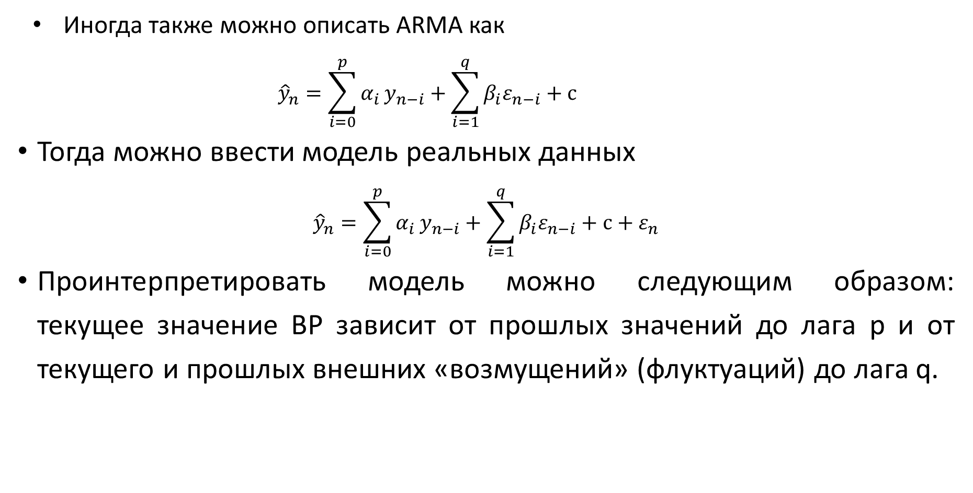
Модели авторегресси - скользящего среднего (ARMA)
Иногда также можно описать ARMA как
$${\hat{y}}_{n}=\sum_{i=0}^{p}{α_{i}}y_{n−i}+\sum_{i=1}^{q}{β_{i}ε_{n−i}}+с$$
Тогда можно ввести модель реальных данных
$${\hat{y}}_{n}=\sum_{i=0}^{p}{α_{i}}y_{n−i}+\sum_{i=1}^{q}{β_{i}ε_{n−i}}+с+ε_{n}$$
Проинтерпретировать модель можно следующим образом: текущее значение ВР зависит от прошлых значений до лага p и от текущего и прошлых внешних «возмущений» (флуктуаций) до лага q.

Slide 6
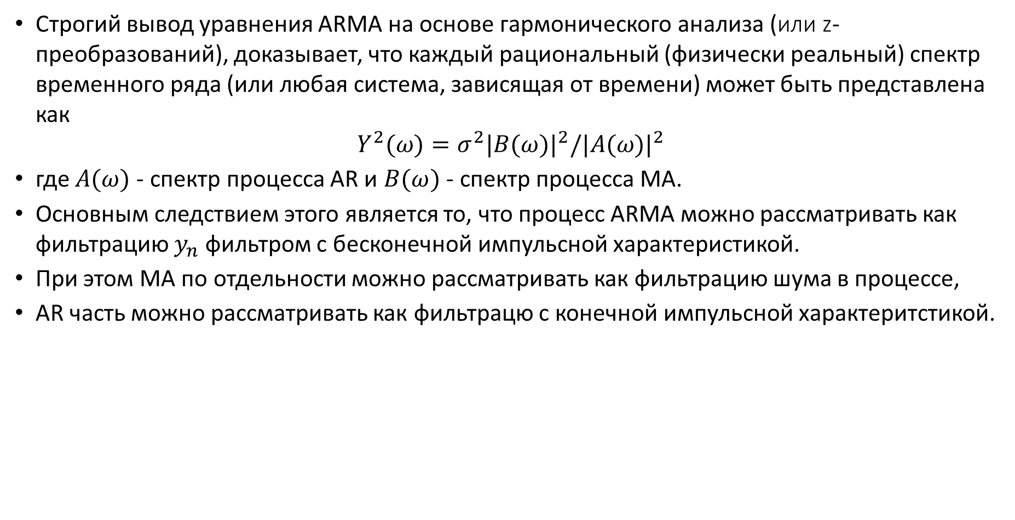
ARMA как фильтр!
Строгий вывод уравнения ARMA на основе гармонического анализа (или z-преобразований), доказывает, что каждый рациональный (физически реальный) спектр временного ряда (или любая система, зависящая от времени) может быть представлена как
$$Y^{2}(ω)=σ^{2}|B(ω)|^{2}/|A(ω)|^{2}$$
где $A(ω)$ - спектр процесса AR и $B(ω)$ - спектр процесса МА.
Основным следствием этого является то, что процесс ARMA можно рассматривать как фильтрацию $y_{n}$ фильтром с бесконечной импульсной характеристикой.
При этом MA по отдельности можно рассматривать как фильтрацию шума в процессе,
AR часть можно рассматривать как фильтрацю с конечной импульсной характеритстикой.

Slide 7
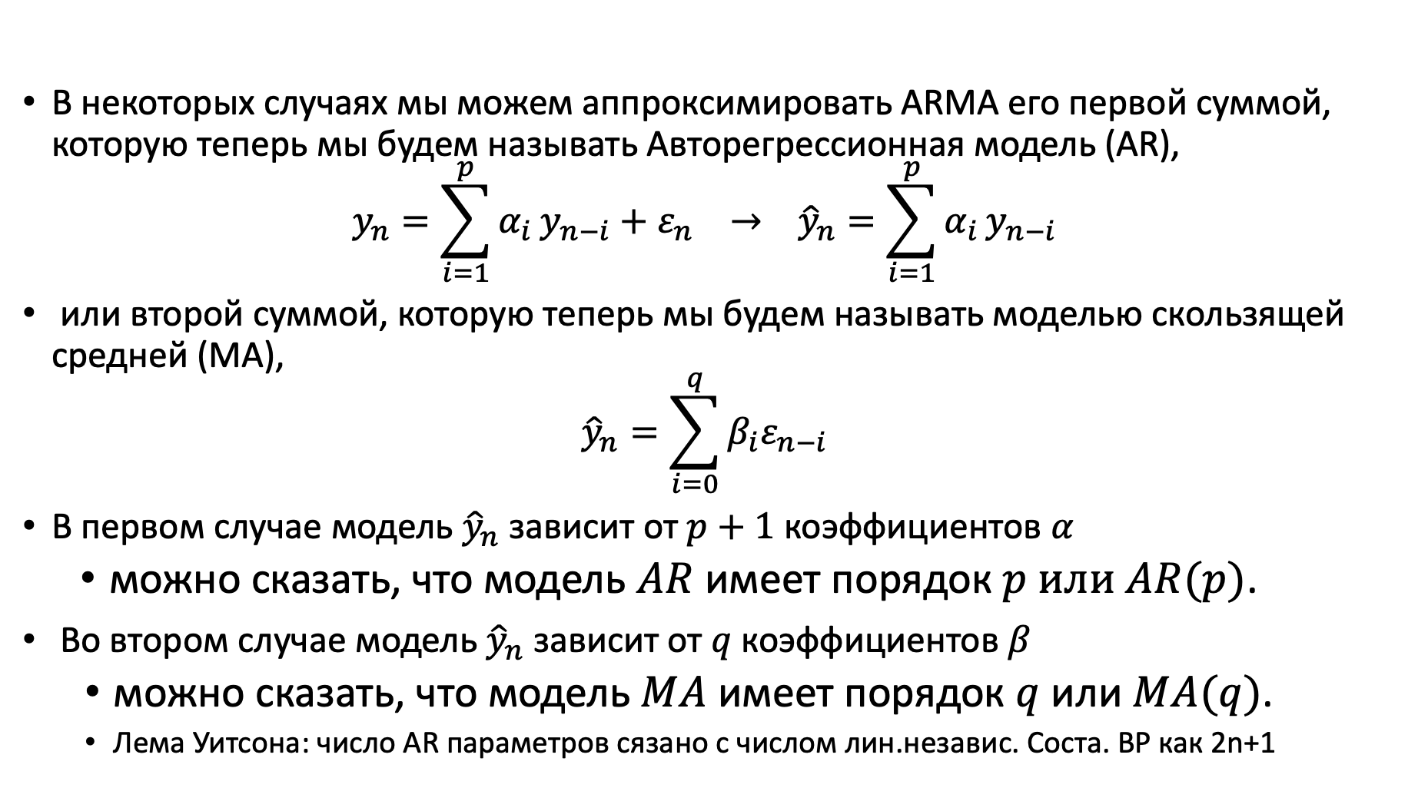
Модели авторегресси - скользящего среднего (ARMA)
В некоторых случаях мы можем аппроксимировать ARMA его первой суммой, которую теперь мы будем называть Авторегрессионная модель (AR), $y_{n}=\sum_{i=1}^{p}{α_{i}}y_{n−i}+ε_{n} → {\hat{y}}_{n}=\sum_{i=1}^{p}{α_{i}}y_{n−i}$
или второй суммой, которую теперь мы будем называть моделью скользящей средней (MA), ${\hat{y}}_{n}=\sum_{i=0}^{q}{β_{i}ε_{n−i}}$
В первом случае модель ${\hat{y}}_{n}$ зависит от $p+1$ коэффициентов $α$
можно сказать, что модель $AR$ имеет порядок $p или AR(p)$.
Во втором случае модель ${\hat{y}}_{n}$ зависит от $q$ коэффициентов $β$
можно сказать, что модель $MA$ имеет порядок $q$ или $MA(q)$.
Лема Уитсона: число AR параметров сязано с числом лин.независ. Соста. ВР как 2n+1

Slide 8
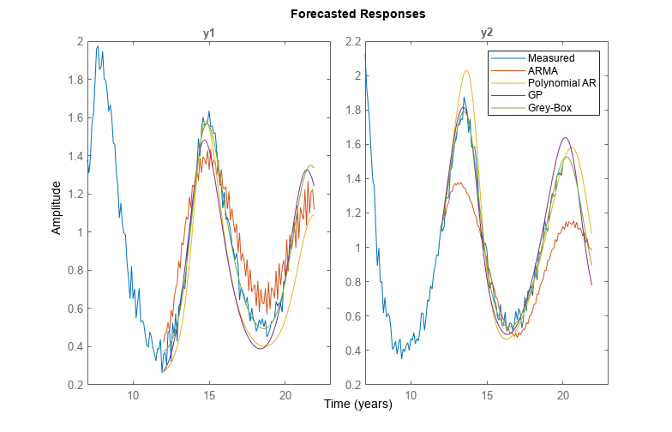
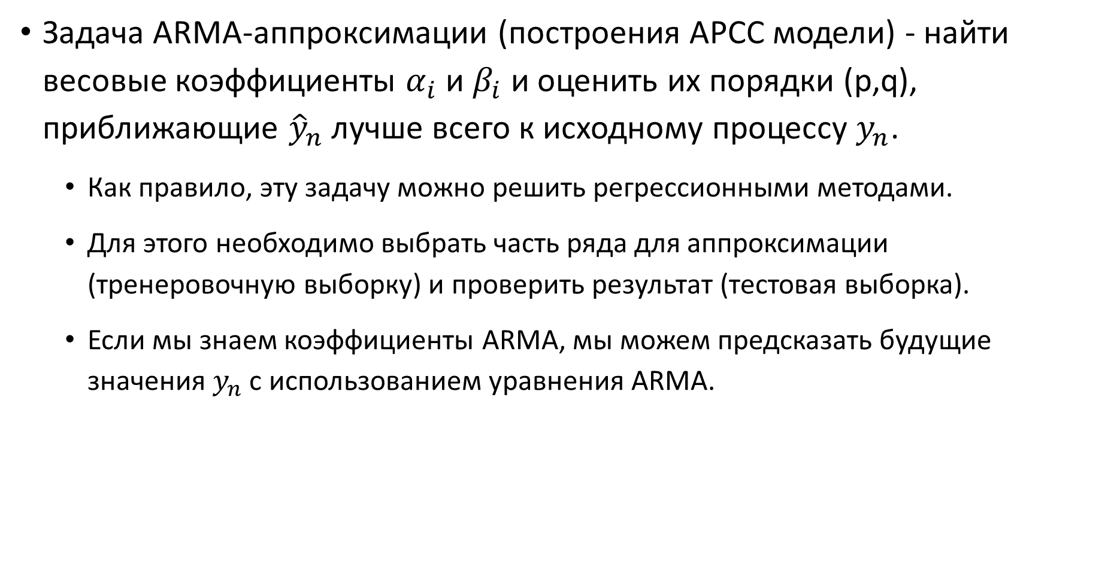
Модели авторегресси - скользящего среднего (ARMA)
Задача ARMA-аппроксимации (построения АРСС модели) - найти весовые коэффициенты $α_{i}$ и $β_{i}$ и оценить их порядки (p,q), приближающие ${\hat{y}}_{n}$ лучше всего к исходному процессу $y_{n}$.
Как правило, эту задачу можно решить регрессионными методами.
Для этого необходимо выбрать часть ряда для аппроксимации (тренеровочную выборку) и проверить результат (тестовая выборка).
Если мы знаем коэффициенты ARMA, мы можем предсказать будущие значения $y_{n}$ с использованием уравнения ARMA.

Slide 9
Выбор порядка ARMA
Есть ряд эмпирических правил для выбора порядка ARMA моделей
Такой анализ выполняется на основе вида графиков автокорреляции и частичной автокорреляции.
Выбор пордяка ARMA
график ACF (АКФ) | график PACF |  | Заключение
Сходится к 0 каким-либо образом | Ненулевые значения в первых p лагов; потом нули |  | AR (p) Модель
Ненулевые значения в первых q лагов; потом нули | Сходится к 0 каким-либо образом |  | Модель MA (q)
Значения, близкие к 1, нет сходимости или долгая | Значения, близкие к 1, нет сходимости или долгая |  | Симптомы нестационарного ряда. Нужно свести ряд к стационарному!
Нет существенных корреляций | Нет существенных корреляций |  | Случайный ряд.
Модели записываются в виде ARMA(p,q) – что значит модель p-порядка по AR и q-порядка по MA

Slide 10
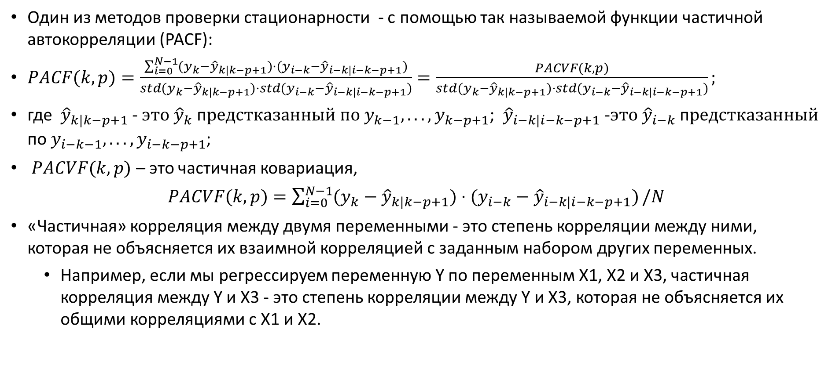
Анализ невязок (остатков). Стационарность, Частичная автокорреляция (PACF)
Один из методов проверки стационарности - с помощью так называемой функции частичной автокорреляции (PACF):
$PACF(k,p)=\frac{\sum_{i=0}^{N−1}{(y_{k}−{\hat{y}}_{k|k−p+1})⋅(y_{i−k}−{\hat{y}}_{i−k|i−k−p+1})}}{std(y_{k}−{\hat{y}}_{k|k−p+1})⋅std(y_{i−k}−{\hat{y}}_{i−k|i−k−p+1})}=\frac{PACVF(k,p)}{std(y_{k}−{\hat{y}}_{k|k−p+1})⋅std(y_{i−k}−{\hat{y}}_{i−k|i−k−p+1})};$
где ${\hat{y}}_{k|k−p+1}$ -$это {\hat{y}}_{k}$ п$редстказанный по y_{k−1},...,y_{k−p+1}$; ${\hat{y}}_{i−k|i−k−p+1}$ -$это {\hat{y}}_{i−k}$ п$редстказанный$ по $y_{i−k−1},...,y_{i−k−p+1}$;
$PACVF(k,p)$ – это частичная ковариация,
$PACVF(k,p)=\sum_{i=0}^{N−1}{(y_{k}−{\hat{y}}_{k|k−p+1})⋅(y_{i−k}−{\hat{y}}_{i−k|i−k−p+1})}/N$
«Частичная» корреляция между двумя переменными - это степень корреляции между ними, которая не объясняется их взаимной корреляцией с заданным набором других переменных.
Например, если мы регрессируем переменную Y по переменным X1, X2 и X3, частичная корреляция между Y и X3 - это степень корреляции между Y и X3, которая не объясняется их общими корреляциями с X1 и X2.

Slide 11
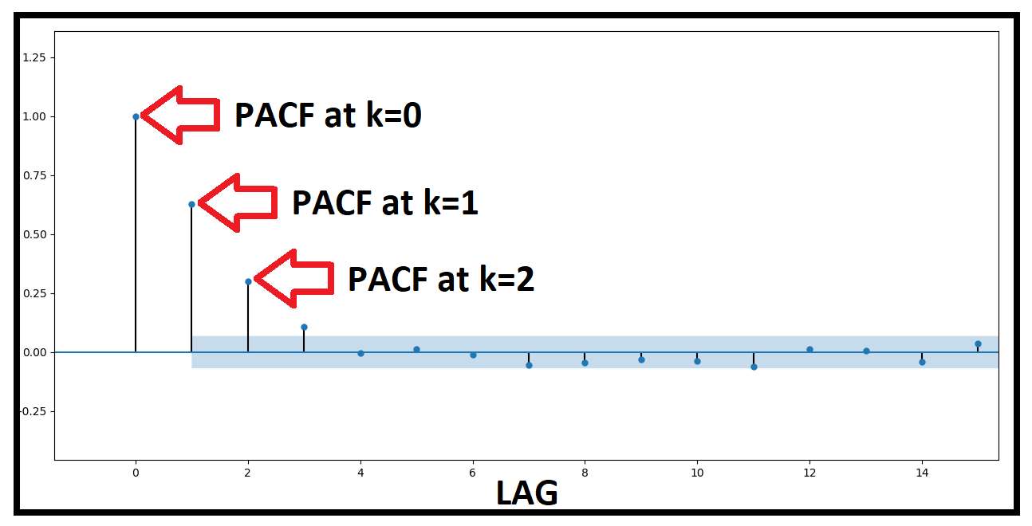
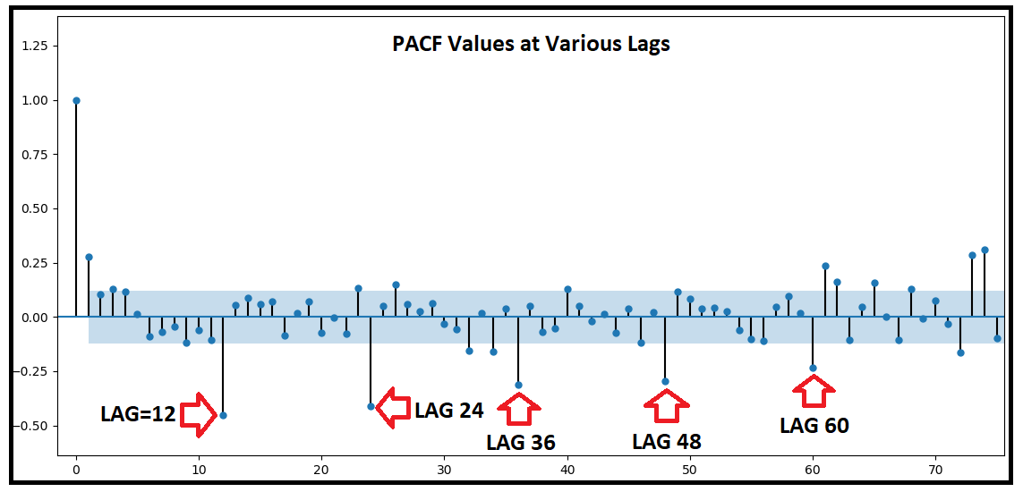

Анализ невязок (остатков). Стационарность, Частичная автокорреляция (PACF)
Один из методов проверки стационарности - с помощью так называемой функции частичной автокорреляции (PACF):
$PACF(k,p)=\frac{\sum_{i=0}^{N−1}{(y_{k}−{\hat{y}}_{k|k−p+1})⋅(y_{i−k}−{\hat{y}}_{i−k|i−k−p+1})}}{std(y_{k}−{\hat{y}}_{k|k−p+1})⋅std(y_{i−k}−{\hat{y}}_{i−k|i−k−p+1})}=\frac{PACVF(k,p)}{std(y_{k}−{\hat{y}}_{k|k−p+1})⋅std(y_{i−k}−{\hat{y}}_{i−k|i−k−p+1})};$
Пример стационарной серии PACF
Пример нестационарного ряда PACF

Slide 12
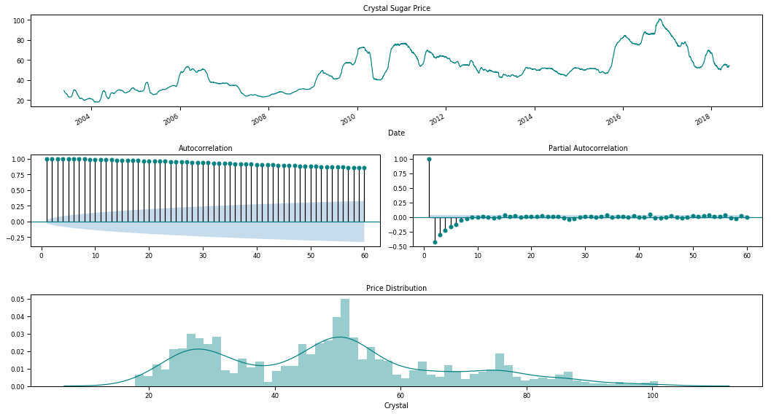
Пример нестационарного ВР

Slide 13
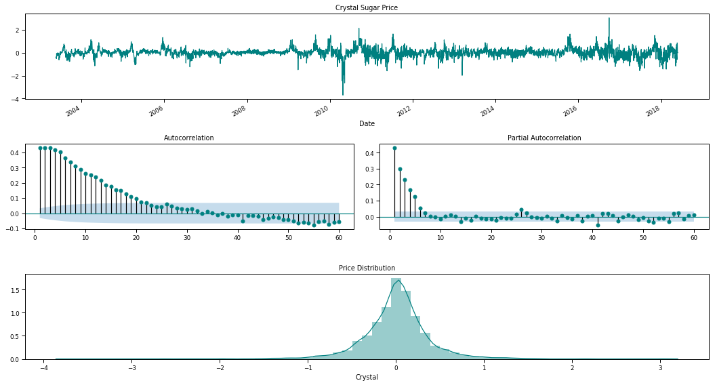
Пример где работать еще можно

Slide 14
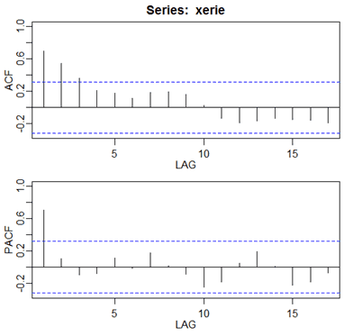
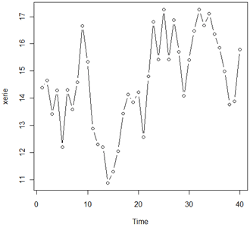
Пример ряда ARMA(1,2)

Slide 15






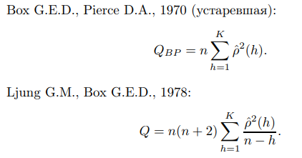

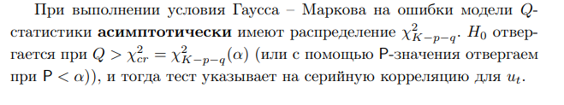
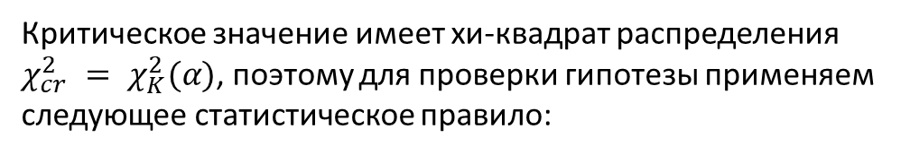
Тестирование лагов на значимость Тестовая Q-статистика Льюинга-Бокса
Рассмотрим выборочные коэффициенты автоковариации и автокорреляции
Выборочные частные коэффициенты автокорреляции (PACF)
Далее необходимо проверить их значимость. Для этого тестируем гипотезу при фиксированном лаге:
Критическое значение имеет хи-квадрат распределения
$χ_{cr}^{2} = χ_{K}^{2}(α)$, поэтому для проверки гипотезы применяем следующее статистическое правило:
Замечание. Применение Q-статистик оправдано только для больших выборок. Это асимптотический тест!

Slide 16
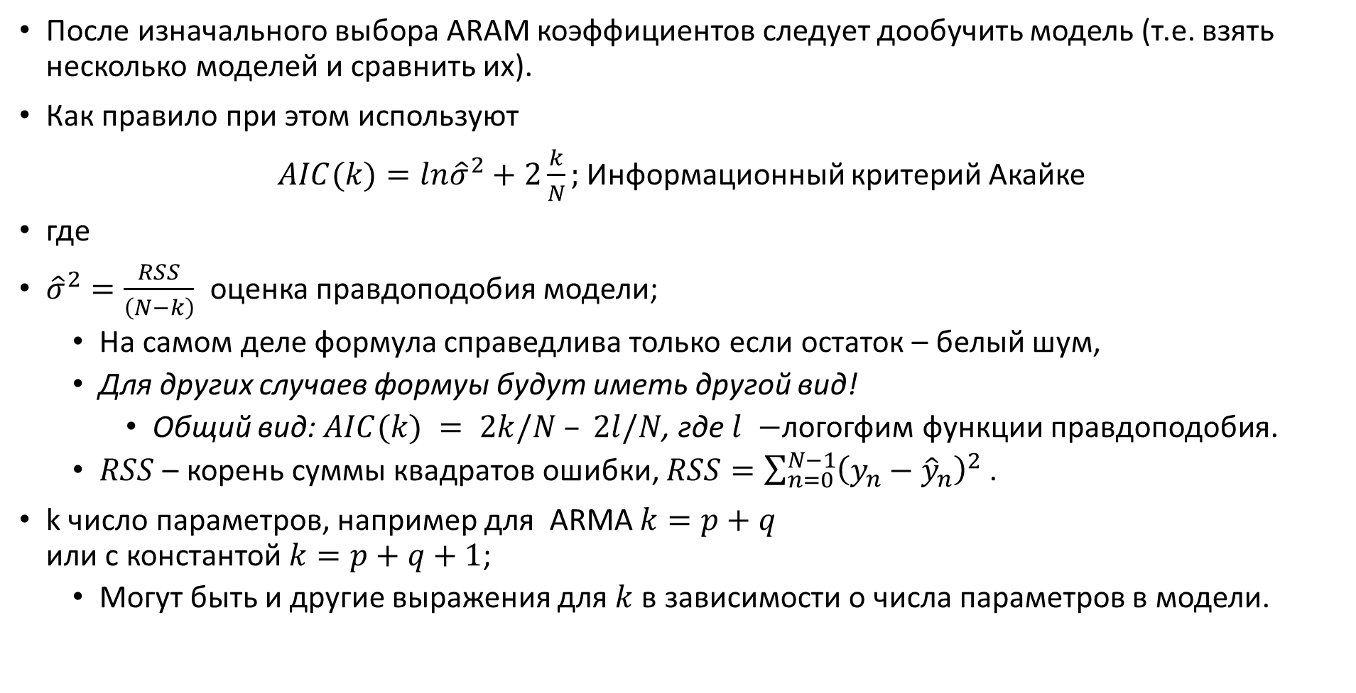
Дообучение ARMA коэффициентов
После изначального выбора ARAM коэффициентов следует дообучить модель (т.е. взять несколько моделей и сравнить их).
Как правило при этом используют
$AIC(k)=ln{\hat{σ}}^{2}+2\frac{k}{N};$ Информационный критерий Акайке
где
${\hat{σ}}^{2}=\frac{RSS}{\left(N−k\right)}$ оценка правдоподобия модели;
На самом деле формула справедлива только если остаток – белый шум,
Для других случаев формуы будут иметь другой вид!
Общий вид: $AIC(k) = 2k/N – 2l/N$, где $l −$логогфим функции правдоподобия.
$RSS$ – корень суммы квадратов ошибки, $RSS=\sum_{n=0}^{N−1}{{\left(y_{n}−{\hat{y}}_{n}\right)}^{2} }$.
k число параметров, например для ARMA $k=p+q$ или с константой $k=p+q+1$;
Могут быть и другие выражения для $k$ в зависимости о числа параметров в модели.

Slide 17
Дообучение ARMA коэффициентов
Критерии используются для выбора модели (сравнения между статистическими моделями).
Чем ниже значение критериев – тем лучше.
Критерий позволяет задать мини-максную задачу поиска параметров моделей: минимум ошибки при максимально-допустимом числе параметров модели.
Известно, что чем меньше общее число параметров модели, тем ниже вероятность переобучения модели.
Нужен компромисс между точностью и сложностью моделей.
С другой стороны чем больше параметров в модели тем больше эффектов в модели могут быть объяснены.
Модель штрафуется за слишком большое число параметров.
Абсолютные значение критерия не имеет смысла.

Slide 18
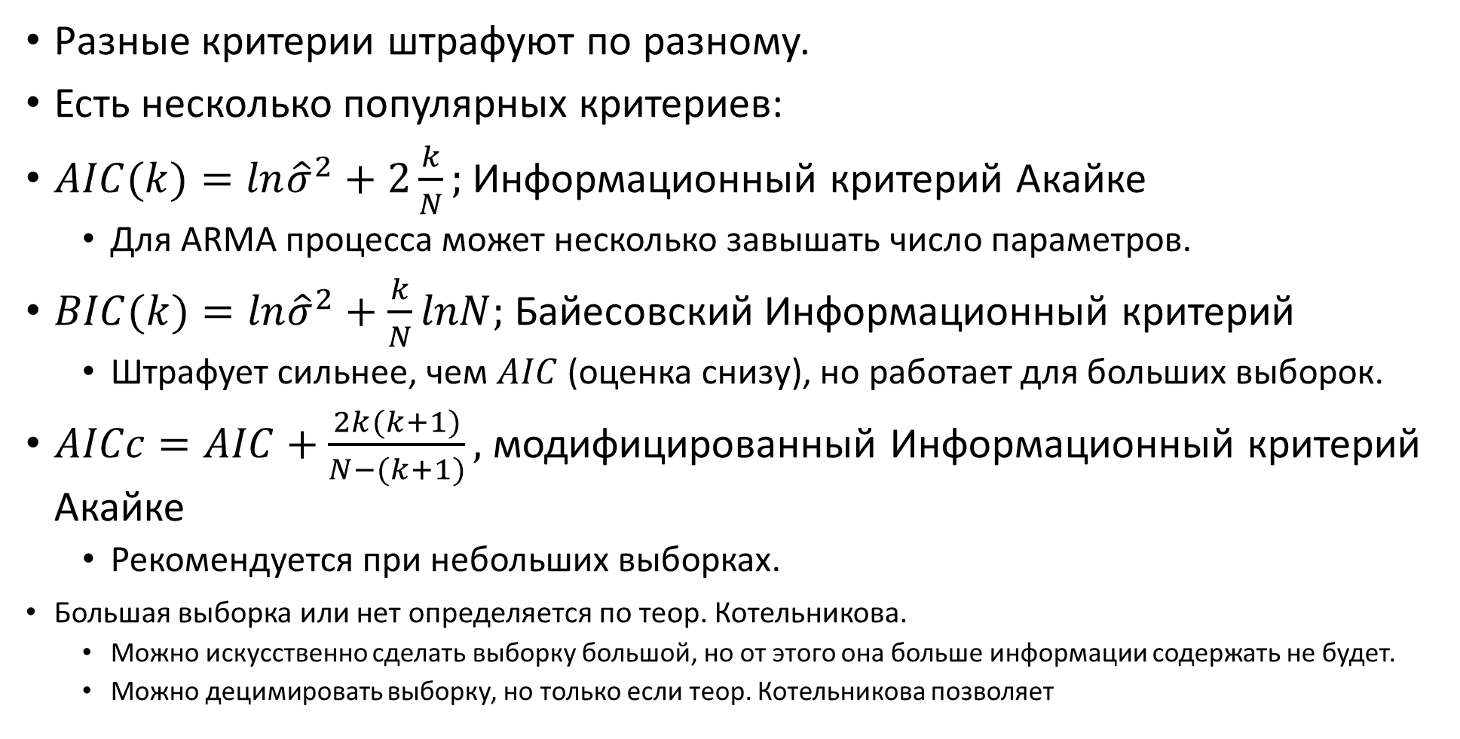
Дообучение ARMA коэффициентов
Разные критерии штрафуют по разному.
Есть несколько популярных критериев:
$AIC(k)=ln{\hat{σ}}^{2}+2\frac{k}{N};$ Информационный критерий Акайке
Для ARMA процесса может несколько завышать число параметров.
$BIC(k)=ln{\hat{σ}}^{2}+\frac{k}{N}lnN;$ Байесовский Информационный критерий
Штрафует сильнее, чем $AIC$ (оценка снизу), но работает для больших выборок.
$AICc=AIC+\frac{2k(k+1)}{N−(k+1)},$ модифицированный Информационный критерий Акайке
Рекомендуется при небольших выборках.
Большая выборка или нет определяется по теор. Котельникова.
Можно искусственно сделать выборку большой, но от этого она больше информации содержать не будет.
Можно децимировать выборку, но только если теор. Котельникова позволяет

Slide 19
Алгоритм ARMA модели
Модель работает для слабо-стационарного ряда (без тренда)
Чем менее стационарен ряд, тем меньше горизонт точного прогнозирования.
тем ниже обобщающая способность.
Выбор тренировочной и валидационной выборки.
Выбор изначальных параметров модели по АКФ и ЧАКФ.
Варьирование параметров моделей с целью минимизации BIC или AICc критериев.
Проверка остатков для модели (на предмет стационарного БГШ).
Валидация, проверка точности по известным метрикам.

Slide 20
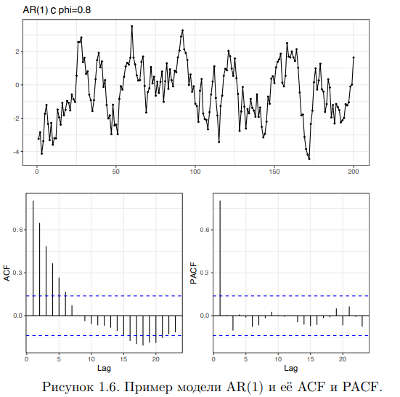
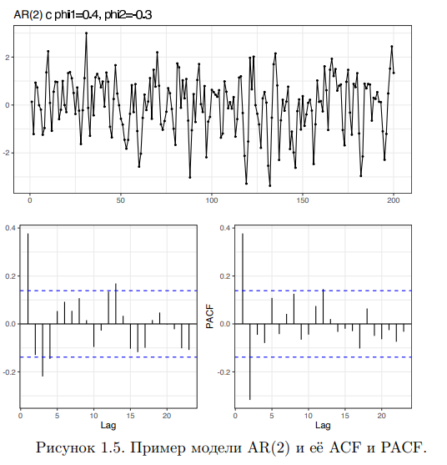
Пример

Slide 21
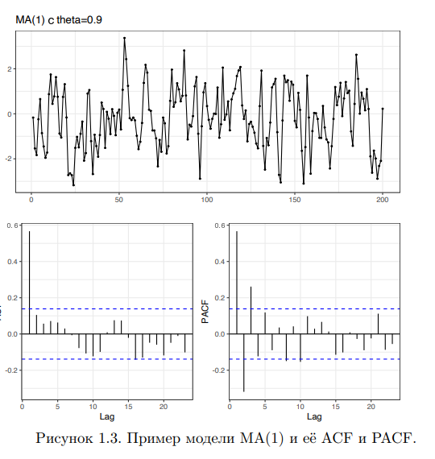
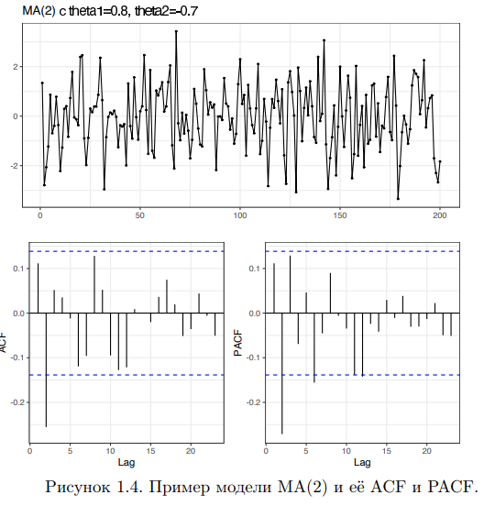
Примеры
https://mse.msu.ru/wp-content/uploads/2021/03/%D0%92%D0%B2%D0%B5%D0%B4%D0%B5%D0%BD%D0%B8%D0%B5-%D0%B2-%D0%B0%D0%BD%D0%B0%D0%BB%D0%B8%D0%B7-%D0%B2%D1%80%D0%B5%D0%BC%D0%B5%D0%BD%D0%BD%D1%8B%D1%85-%D1%80%D1%8F%D0%B4%D0%BE%D0%B2-1.pdf

Slide 22
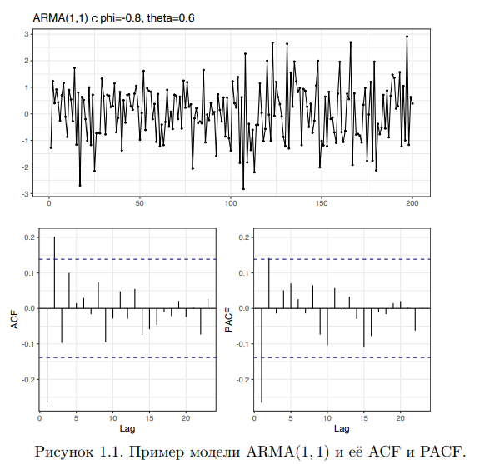
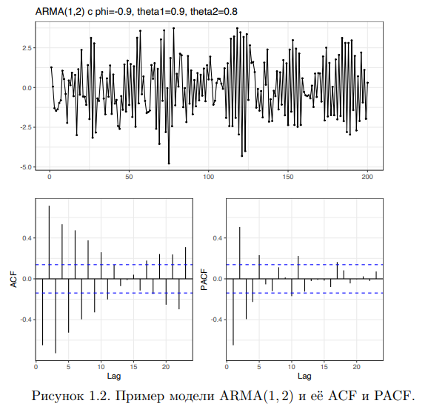
Пример

Slide 23
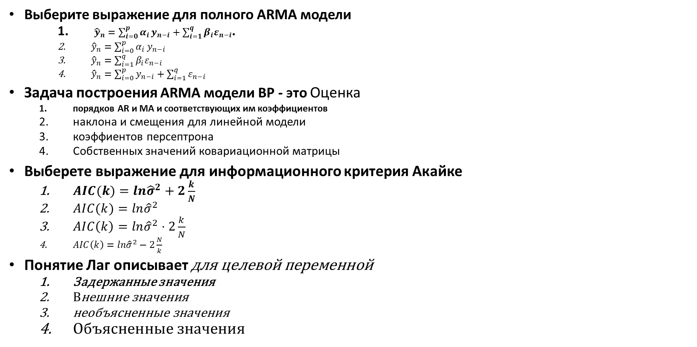
Вопросы Базовые 1й верно
Выберите выражение для полного ARMA модели
${\hat{y}}_{n}=\sum_{i=0}^{p}{α_{i}}y_{n−i}+\sum_{i=1}^{q}{β_{i}ε_{n−i}}$.
${\hat{y}}_{n}=\sum_{i=0}^{p}{α_{i}}y_{n−i}$
${\hat{y}}_{n}=\sum_{i=1}^{q}{β_{i}ε_{n−i}}$
${\hat{y}}_{n}=\sum_{i=0}^{p}{y_{n−i}}+\sum_{i=1}^{q}{ε_{n−i}}$
Задача построения ARMA модели ВР - это Оценка
порядков AR и MA и соответствующих им коэффициентов
наклона и смещения для линейной модели
коэффиентов персептрона
Собственных значений ковариационной матрицы
Выберете выражение для информационного критерия Акайке
$AIC(k)=ln{\hat{σ}}^{2}+2\frac{k}{N}$
$AIC(k)=ln{\hat{σ}}^{2}$
$AIC\left(k\right)=ln{\hat{σ}}^{2}⋅2\frac{k}{N}$
$AIC\left(k\right)=ln{\hat{σ}}^{2}−2\frac{N}{k}$
Понятие Лаг описывает $\text{для }\text{целевой переменной}$
Задержанные значения
$В\text{нешние }\text{значения}$
$\text{необъясненные}\text{ значения }$
$Объясненные значения$

Slide 24
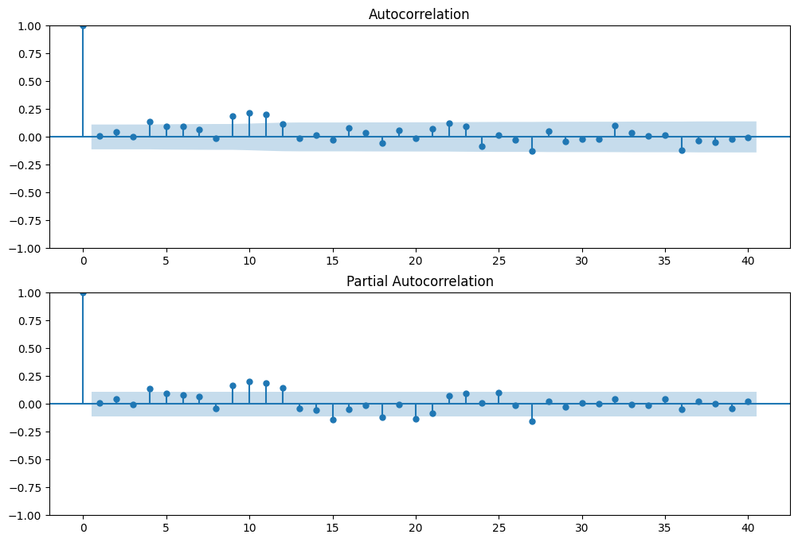
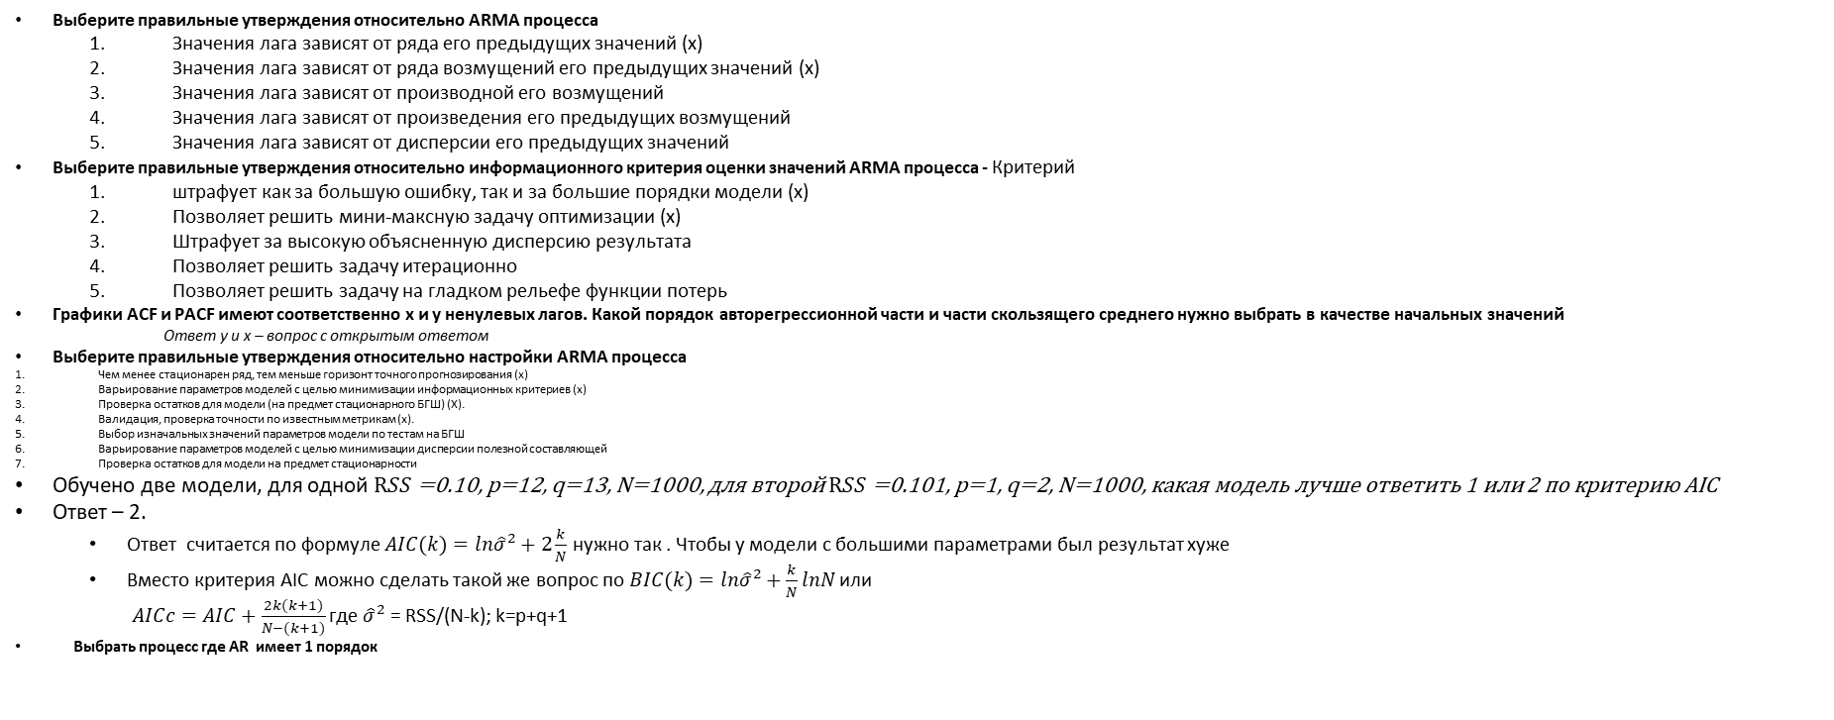
Вопросы Продвинутые (X)-верно
Выберите правильные утверждения относительно ARMA процесса
Значения лага зависят от ряда его предыдущих значений (х)
Значения лага зависят от ряда возмущений его предыдущих значений (х)
Значения лага зависят от производной его возмущений
Значения лага зависят от произведения его предыдущих возмущений
Значения лага зависят от дисперсии его предыдущих значений
Выберите правильные утверждения относительно информационного критерия оценки значений ARMA процесса - Критерий
штрафует как за большую ошибку, так и за большие порядки модели (х)
Позволяет решить мини-максную задачу оптимизации (х)
Штрафует за высокую объясненную дисперсию результата
Позволяет решить задачу итерационно
Позволяет решить задачу на гладком рельефе функции потерь
Графики ACF и PACF имеют соответственно x и y ненулевых лагов. Какой порядок авторегрессионной части и части скользящего среднего нужно выбрать в качестве начальных значений
Ответ y и x – вопрос с открытым ответом
Выберите правильные утверждения относительно настройки ARMA процесса
Чем менее стационарен ряд, тем меньше горизонт точного прогнозирования (x)
Варьирование параметров моделей с целью минимизации информационных критериев (x)
Проверка остатков для модели (на предмет стационарного БГШ) (X).
Валидация, проверка точности по известным метрикам (x).
Выбор изначальных значений параметров модели по тестам на БГШ
Варьирование параметров моделей с целью минимизации дисперсии полезной составляющей
Проверка остатков для модели на предмет стационарности
Обучено две модели, для одной $RSS$=0.10, p=12, q=13, N=1000, для второй $RSS$=0.101, p=1, q=2, N=1000, какая модель лучше ответить 1 или 2 по критерию AIC
Ответ – 2.
Ответ считается по формуле $AIC(k)=ln{\hat{σ}}^{2}+2\frac{k}{N}$ нужно так . Чтобы у модели с большими параметрами был результат хуже
Вместо критерия AIC можно сделать такой же вопрос по $BIC(k)=ln{\hat{σ}}^{2}+\frac{k}{N}lnN$ или $AICc=AIC+\frac{2k(k+1)}{N−(k+1)}$ где ${\hat{σ}}^{2}$ = RSS/(N-k); k=p+q+1
Выбрать процесс где AR имеет 1 порядок
3
4
5
1(х)
2(х)

Slide 25
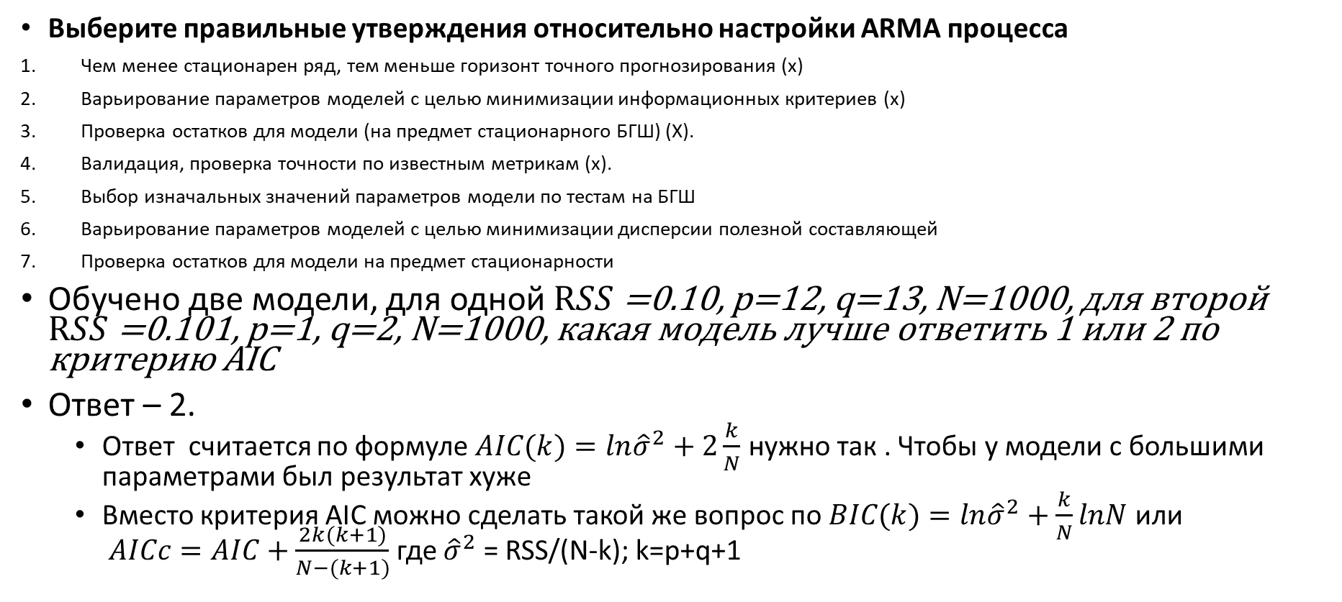
Вопросы Продвинутые (X)-верно ЕЩЕ
Выберите правильные утверждения относительно настройки ARMA процесса
Чем менее стационарен ряд, тем меньше горизонт точного прогнозирования (x)
Варьирование параметров моделей с целью минимизации информационных критериев (x)
Проверка остатков для модели (на предмет стационарного БГШ) (X).
Валидация, проверка точности по известным метрикам (x).
Выбор изначальных значений параметров модели по тестам на БГШ
Варьирование параметров моделей с целью минимизации дисперсии полезной составляющей
Проверка остатков для модели на предмет стационарности
Обучено две модели, для одной $RSS$=0.10, p=12, q=13, N=1000, для второй $RSS$=0.101, p=1, q=2, N=1000, какая модель лучше ответить 1 или 2 по критерию AIC
Ответ – 2.
Ответ считается по формуле $AIC(k)=ln{\hat{σ}}^{2}+2\frac{k}{N}$ нужно так . Чтобы у модели с большими параметрами был результат хуже
Вместо критерия AIC можно сделать такой же вопрос по $BIC(k)=ln{\hat{σ}}^{2}+\frac{k}{N}lnN$ или $AICc=AIC+\frac{2k(k+1)}{N−(k+1)}$ где ${\hat{σ}}^{2}$ = RSS/(N-k); k=p+q+1

